Slide 1
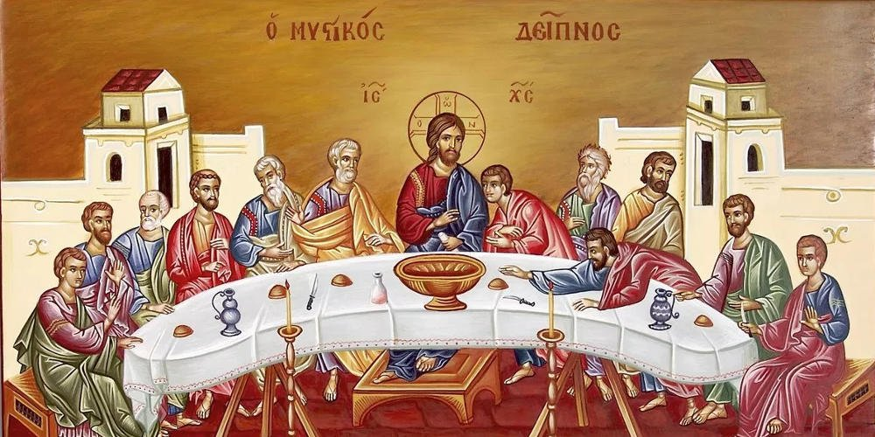
Οι 12 μαθητές-Απόστολοι
του Χριστού

Slide 2
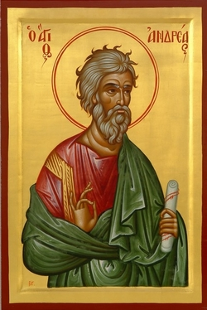
ΑΝΔΡΕΑΣ

Slide 3
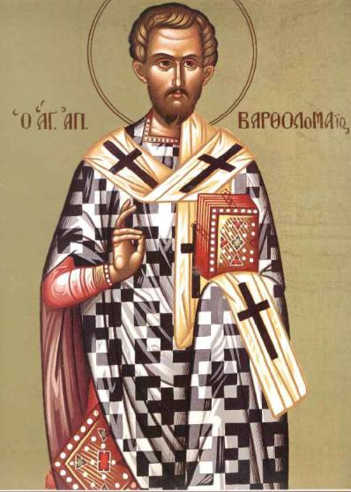
ΒΑΡΘΟΛΟΜΑΙΟΣ

Slide 4
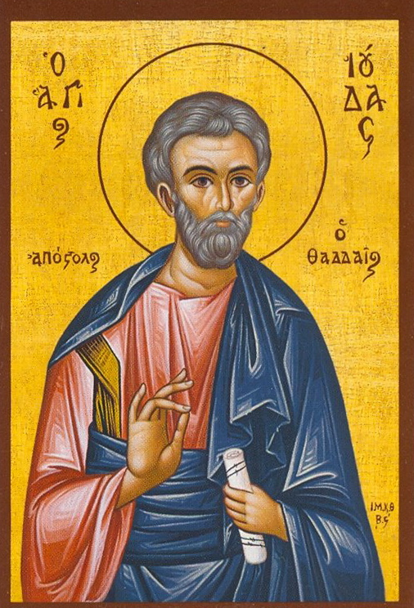
ΙΟΥΔΑΣ
Ο ΘΑΔΔΑΙΟΣ

Slide 5
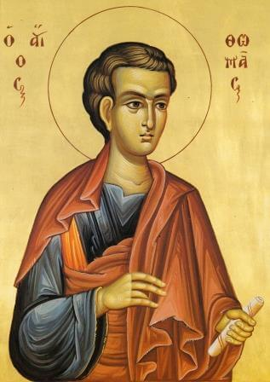
ΘΩΜΑΣ

Slide 6
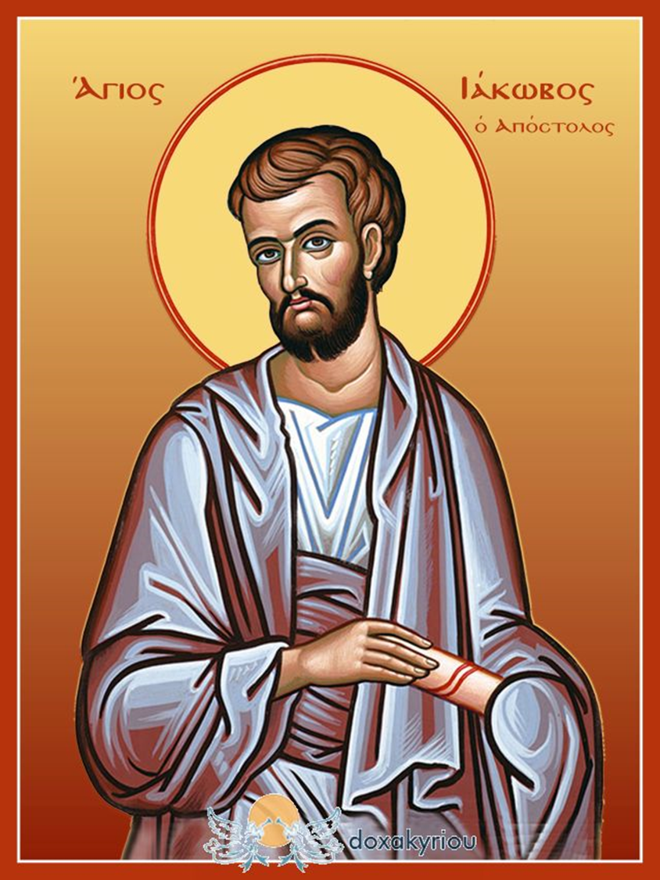
ΙΑΚΩΒΟΣ

Slide 7
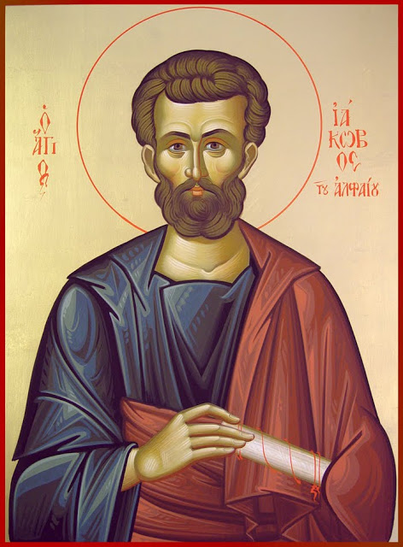
ΙΑΚΩΒΟΣ
ΤΟΥ ΑΛΦΑΙΟΥ

Slide 8
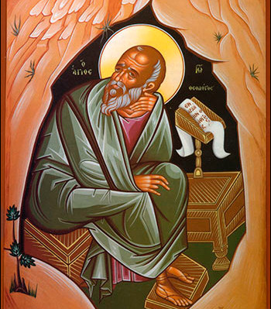
ΙΩΑΝΝΗΣ

Slide 9
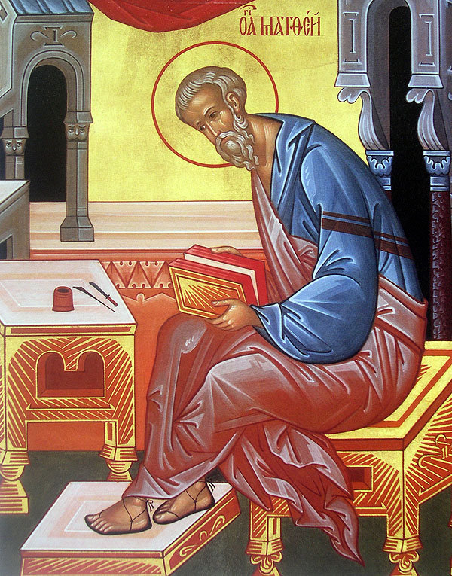
ΜΑΤΘΑΙΟΣ

Slide 10
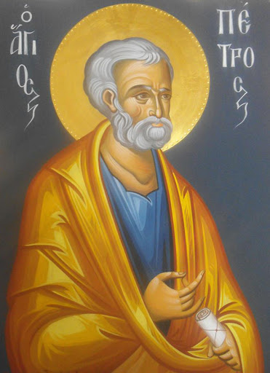
ΠΕΤΡΟΣ

Slide 11
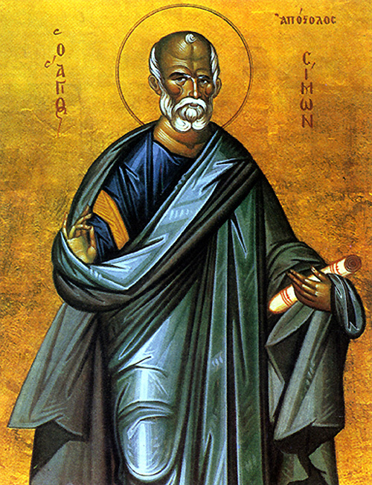
ΣΙΜΩΝ

Slide 12
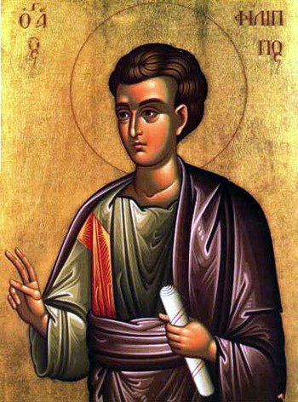
ΦΙΛΙΠΠΟΣ

Slide 13
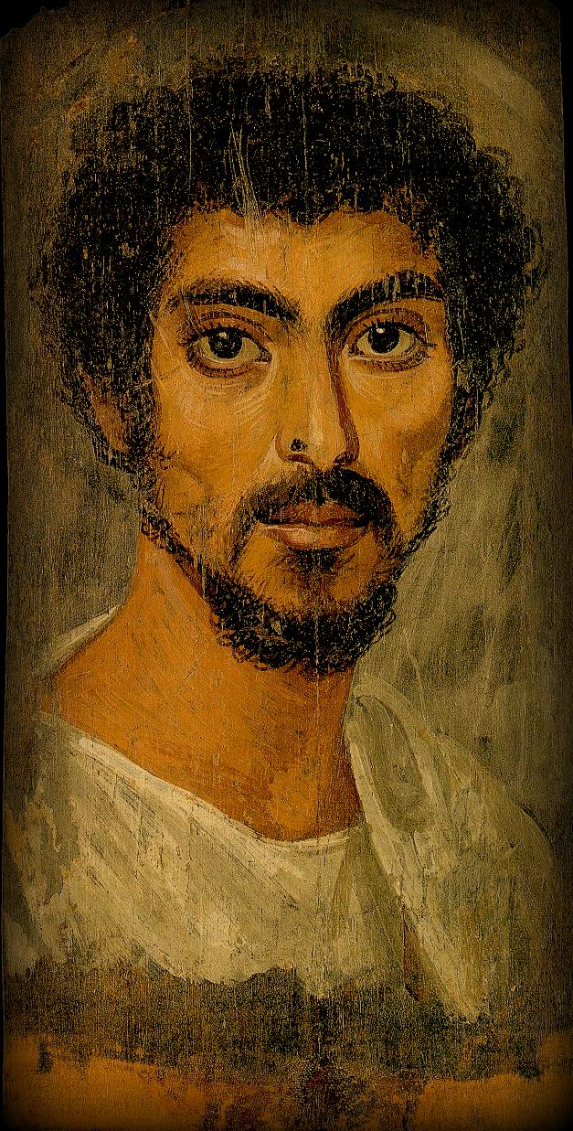
ΙΟΥΔΑΣ
ΙΣΚΑΡΙΩΤΗΣ

Slide 14
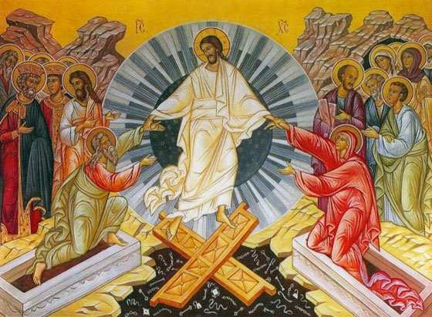
Μετά την Ανάσταση

Slide 15
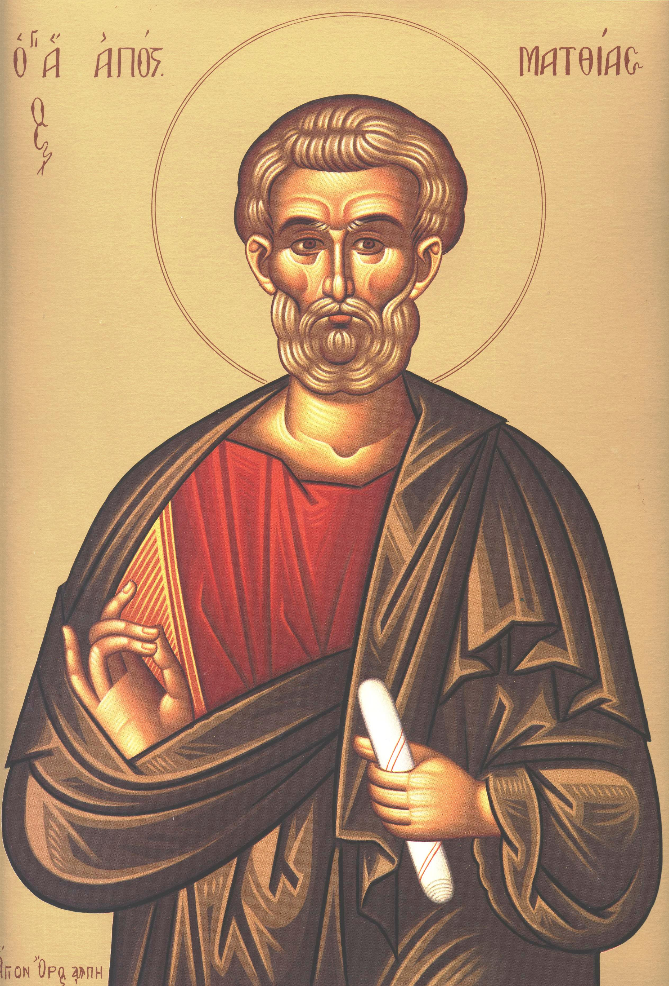
ΜΑΤΘΙΑΣ
(ΣΤΗ ΘΕΣΗ ΤΟΥ ΙΟΥΔΑ)

Slide 16
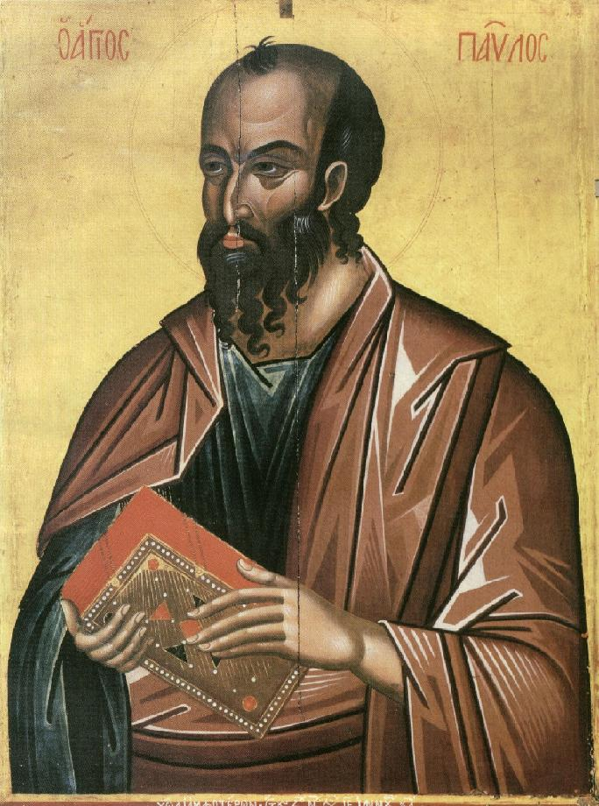
ΠΑΥΛΟΣ
(ΜΕΤΑ ΑΠΟ ΤΗΝ ΚΛΗΣΗ ΤΟΥ ΑΠΟ ΤΟΝ ΧΡΙΣΤΟ)

